Slide 1


Programación 4 Unidad 1: Fundamentos de programación de aplicaciones web MVC
PhD(c). Luis Fernando Aguas Bucheli
+593 984015184
@Aguaszoft
luis.aguas.bucheli@udla.edu.ec
https://orcid.org/0000-0002-6039-3593

Slide 2
Aprender MVC no es solo programar aplicaciones web, es construir la base para crear soluciones escalables, organizadas y capaces de transformar ideas en realidades digitales
Frase motivacional

Slide 3
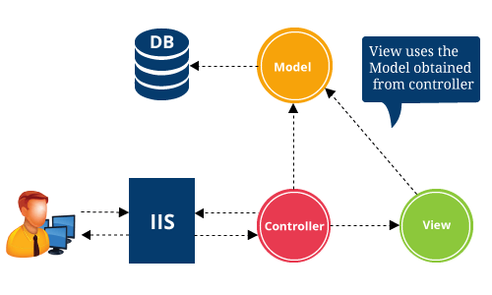
Tema (s) a tratar:
Entorno de Programación para aplicaciones web MVC
Introducción a la Programación web

Slide 4
Objetivos de la clase
Comprender los fundamentos de la programación de aplicaciones web con el patrón MVC (Modelo–Vista–Controlador).
Identificar los elementos principales del entorno de desarrollo para aplicaciones web.
Introducir los conceptos básicos de la programación web moderna..

Slide 5
Metodología
La metodología consiste en un proceso interactivo entre el profesor [dinamizador] y los estudiantes, la cual se ha definido como: “Aprender haciendo - haciendo aprendiendo”.
En este proceso el profesor será el que guiará la dinámica para que los estudiantes puedan aprender de forma constructiva su conocimiento.
www.uisek.edu.ec

Slide 6
Resultados de Aprendizaje
ISWZ2103-RDA1
Contrasta los conceptos de la programación orientada a eventos y arquitectura multicapa, a través de lenguajes de programación
www.uisek.edu.ec

Slide 7
¿Qué es la Programación Web?
Definición:
Tipos de programación web:
Frontend: interfaz gráfica (HTML, CSS, JS).
Backend: lógica de negocio (C#, Java, PHP, Python, etc.).
Full Stack: combinación de ambos.
Ejemplo:
Desarrollo de aplicaciones que funcionan en un navegador y se ejecutan mediante HTTP/HTTPS.
una tienda en línea que integra carrito de compras, base de datos y vistas dinámicas.

Slide 8
Modelo MVC en Aplicaciones Web
Beneficio:
Separación de responsabilidades → facilita mantenimiento, escalabilidad y pruebas.
Coordina la comunicación entre la Vista y el Modelo.
Controlador:
Presenta la información al usuario (HTML, CSS, JS).
Vista:
Maneja los datos y reglas de negocio.
Modelo:

Slide 9
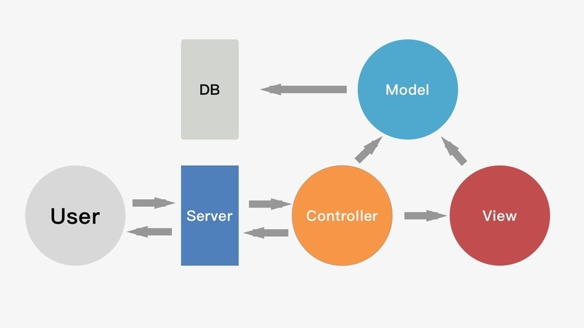
Modelo MVC en Aplicaciones Web

Slide 10
Tecnologías Fundamentales en Programación Web
HTML5 →
CSS3 →
JavaScript/TypeScript →
C# en ASP.NET →
Entity Framework →
estructura de páginas.
diseño y estilos.
interacción dinámica.
lógica backend.
ORM para la base de datos.

Slide 11
Ventajas de usar MVC en Programación Web
Código más modular y mantenible.
Separación de capas → facilita el trabajo en equipo (diseñadores ↔ programadores ↔ DBAs).
Reutilización de componentes.
Soporte nativo en Visual Studio 2022 y .NET Core.

Slide 12
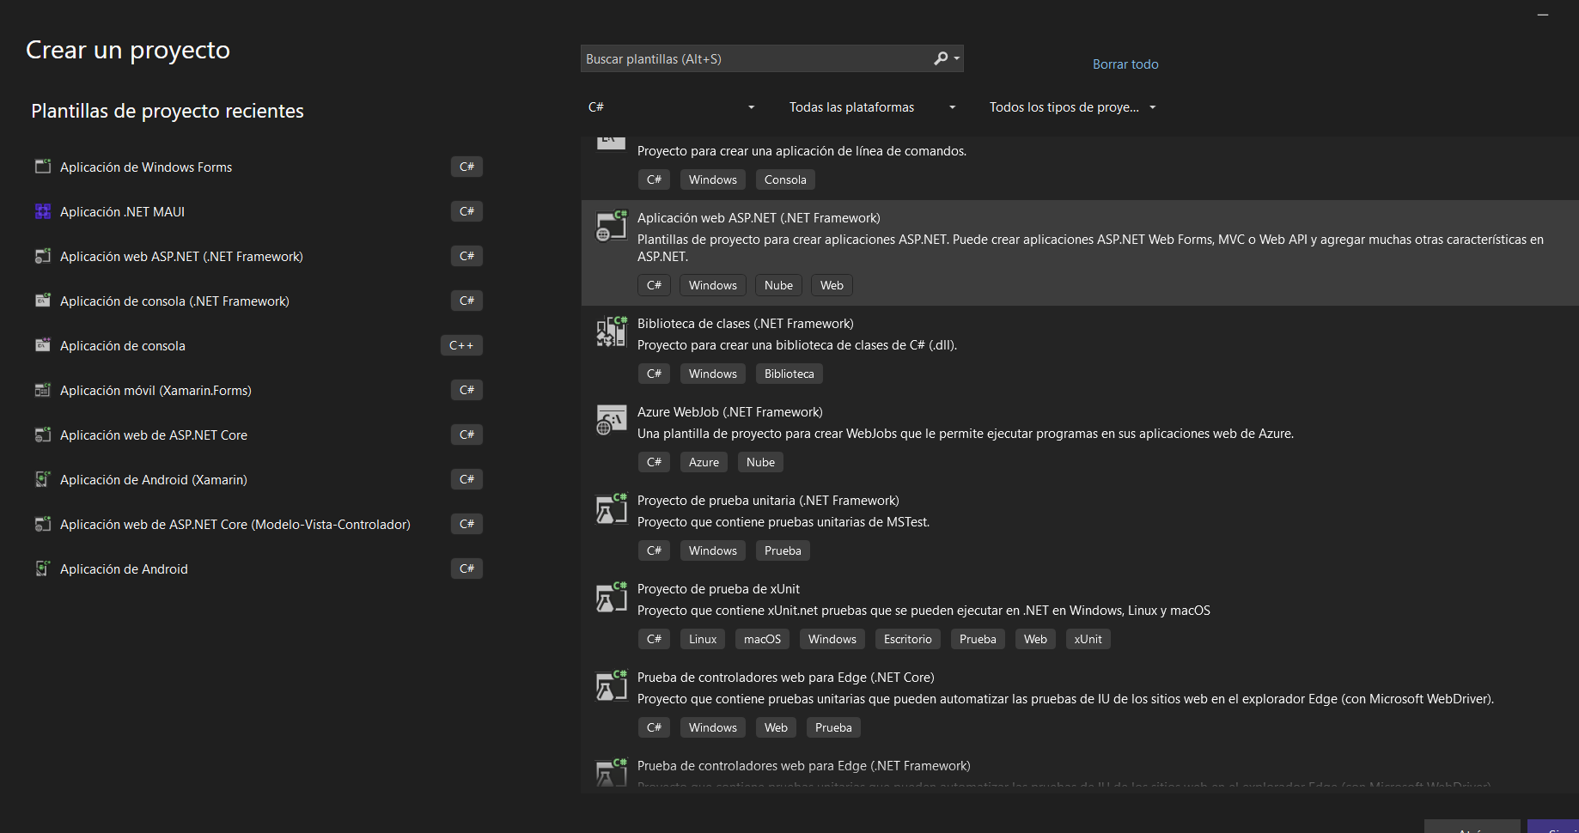
Creación de Proyecto

Slide 13
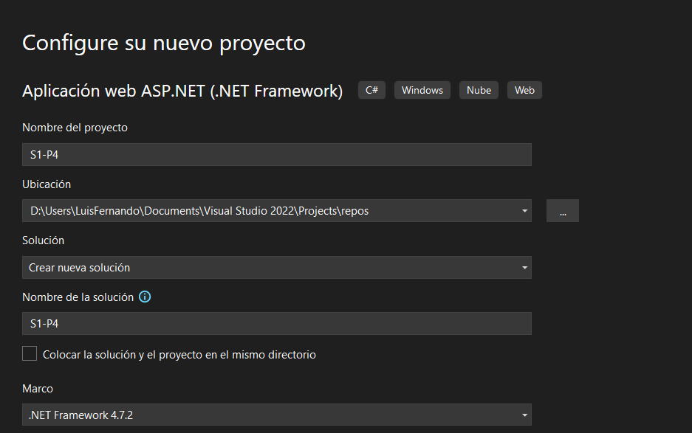
ASP.NET (.NET Framework)

Slide 14
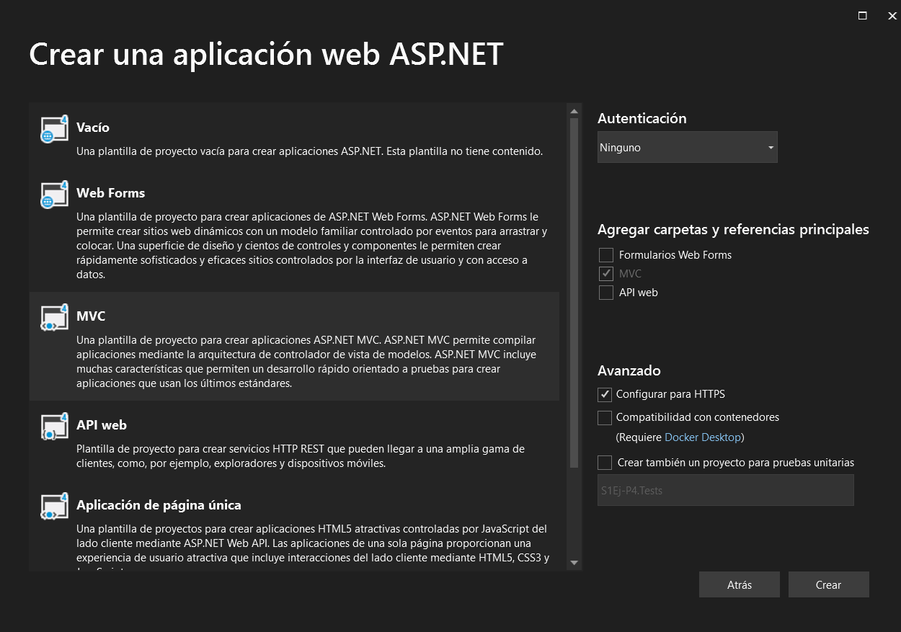
MVC

Slide 15
Modelo
using System;
using System.Collections.Generic;
using System.Linq;
using System.Web;
namespace S1_P4.Models
{
public class Producto
{
public int Id { get; set; }
public string Nombre { get; set; }
public decimal Precio { get; set; }
}
}

Slide 16
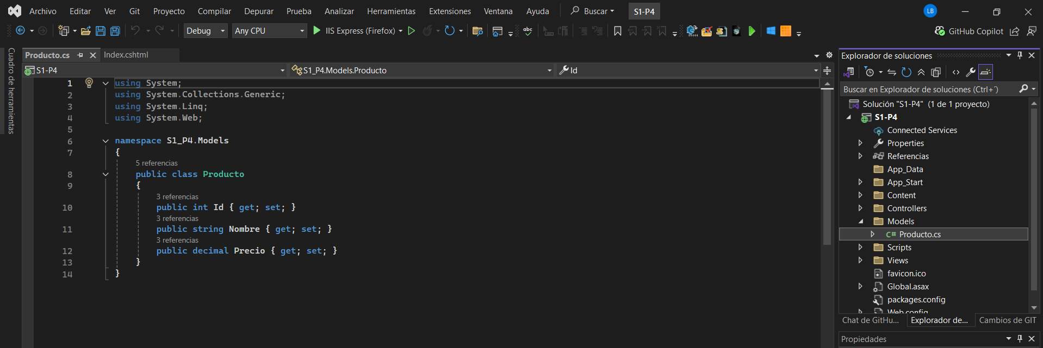
Modelo

Slide 17
Controlador
using S1_P4.Models;
using System;
using System.Collections.Generic;
using System.Linq;
using System.Web;
using System.Web.Mvc;
namespace S1_P4.Controllers
{
public class ProductosController : Controller
{
// Acción que retorna la lista de productos
public ActionResult Index()
{
// Datos simulados (sin base de datos)
var productos = new List<Producto>
{
new Producto { Id = 1, Nombre = "Laptop", Precio = 850.00m },
new Producto { Id = 2, Nombre = "Mouse", Precio = 20.50m },
new Producto { Id = 3, Nombre = "Teclado", Precio = 35.00m }
};
// Pasamos la lista a la vista ✅
return View(productos);
}
}
}

Slide 18
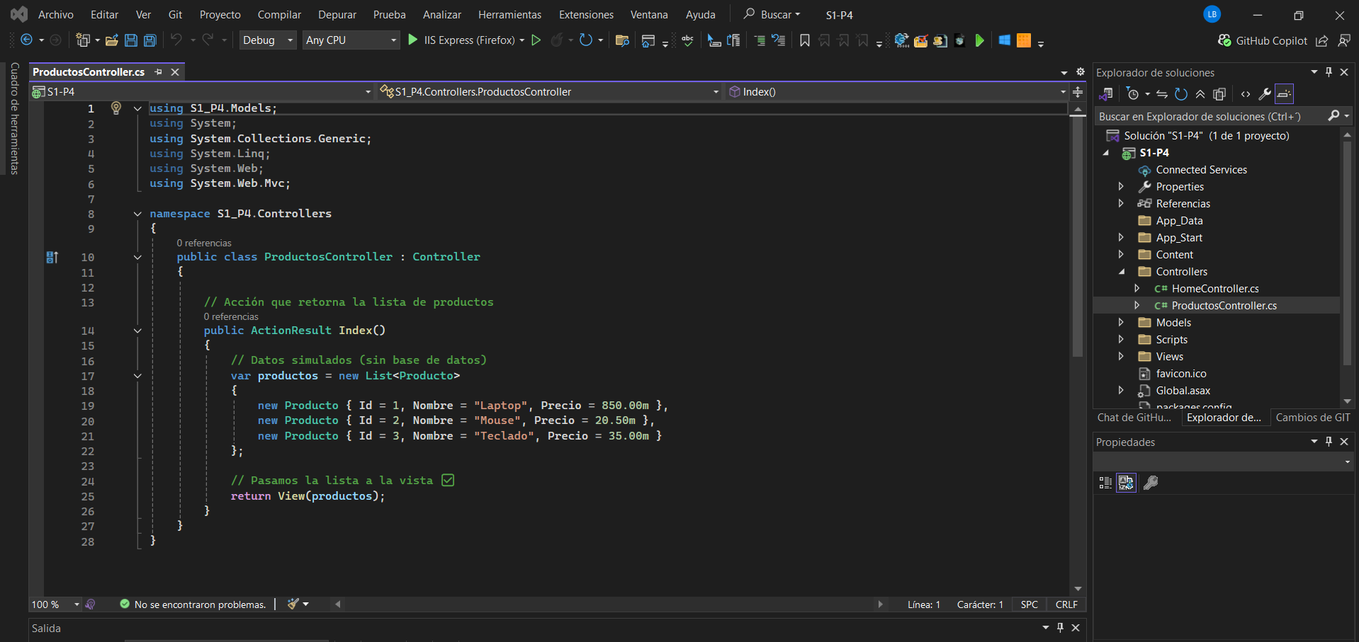
Controlador

Slide 19
Vista
@model IEnumerable<S1_P4.Models.Producto>
@{
ViewBag.Title = "Lista de Productos";
}
<h2>Lista de Productos</h2>
@if (Model != null && Model.Any())
{
<table class="table table-striped">
<thead>
<tr>
<th>ID</th>
<th>Nombre</th>
<th>Precio</th>
</tr>
</thead>
<tbody>
@foreach (var item in Model)
{
<tr>
<td>@item.Id</td>
<td>@item.Nombre</td>
<td>@item.Precio.ToString("C")</td>
</tr>
}
</tbody>
</table>
}
else
{
<p>No hay productos disponibles.</p>
}

Slide 20
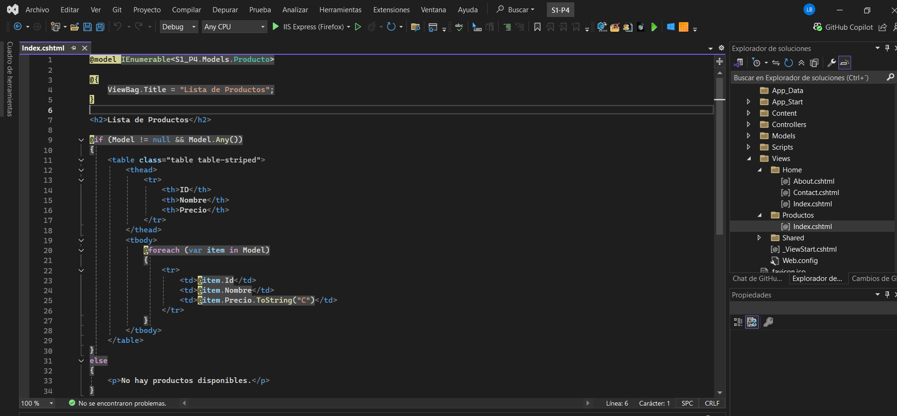
Vista

Slide 21
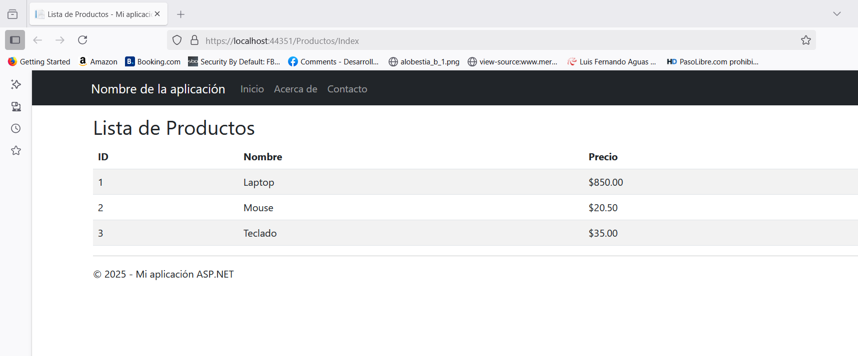
Ejecución https://localhost:xxxx/Productos

Slide 22
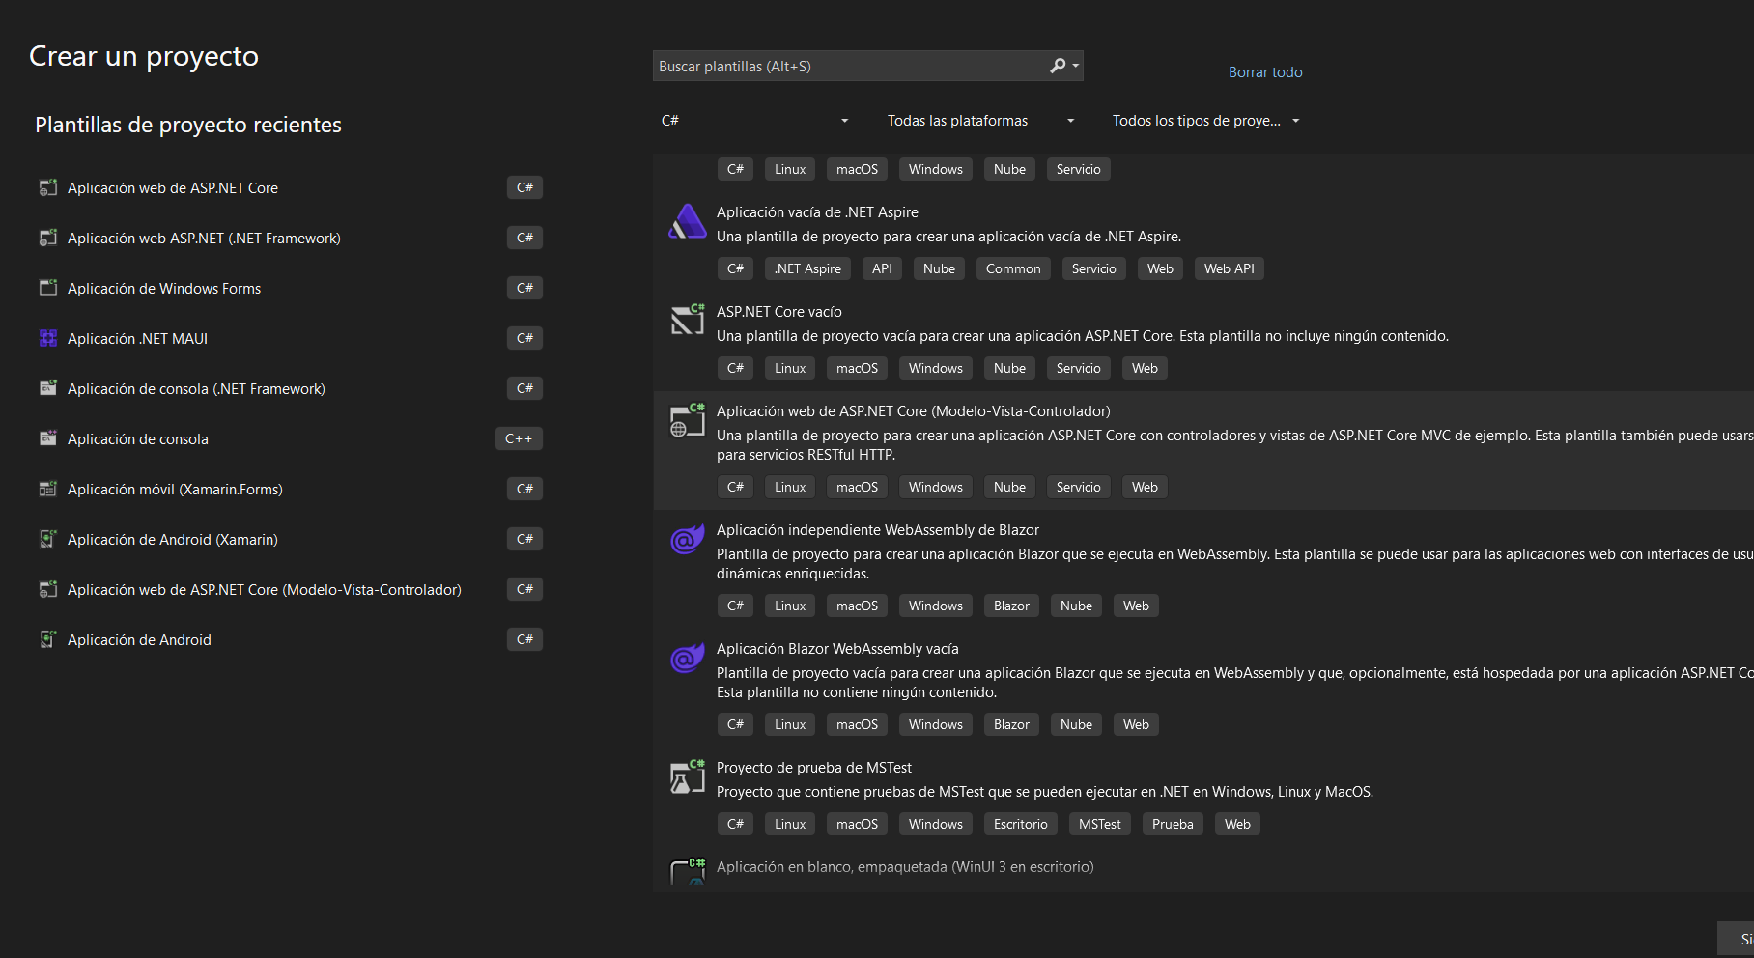
ASP.NET (.NET Core)

Slide 23
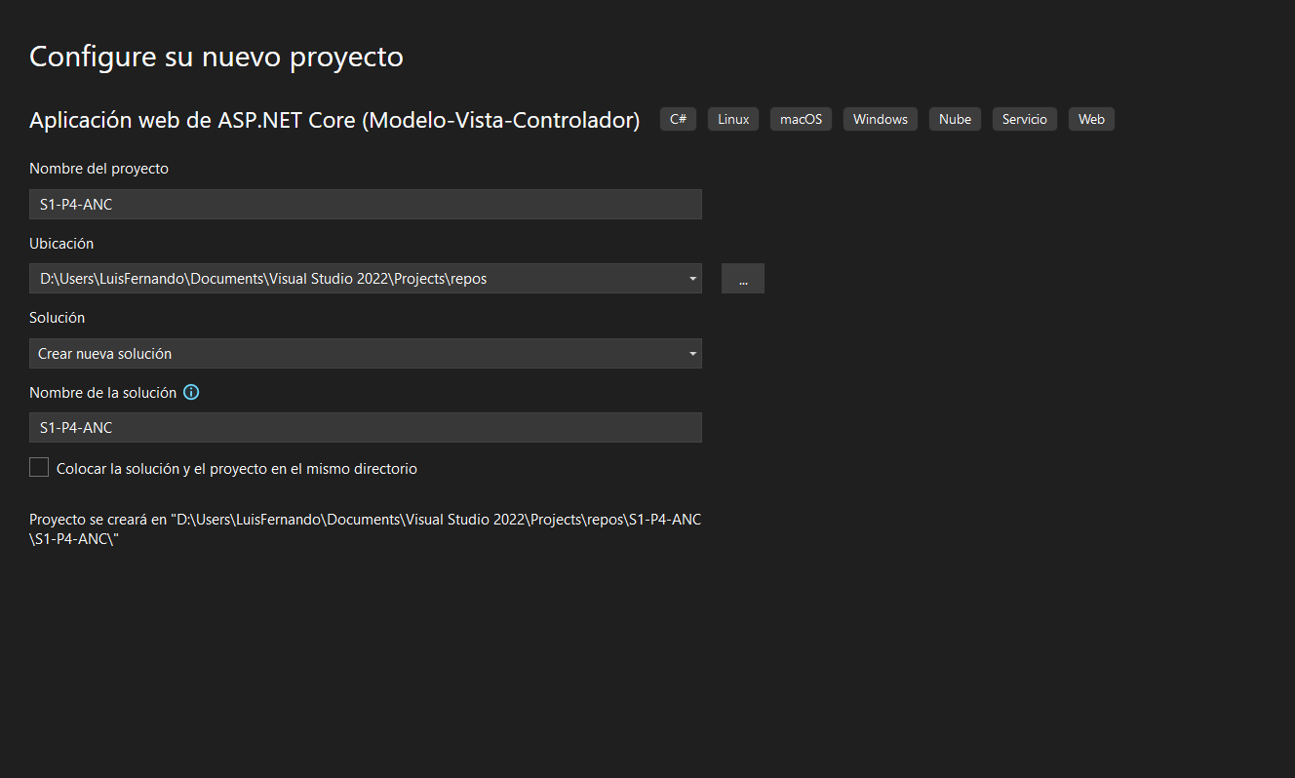
ASP.NET (.NET Core)

Slide 24
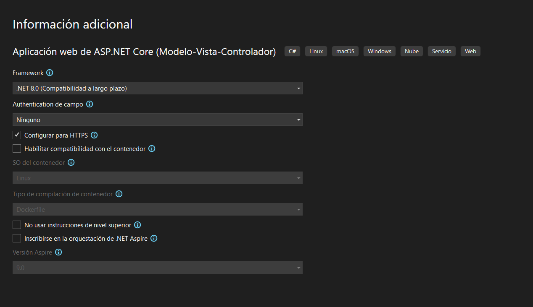
ASP.NET (.NET Core)

Slide 25
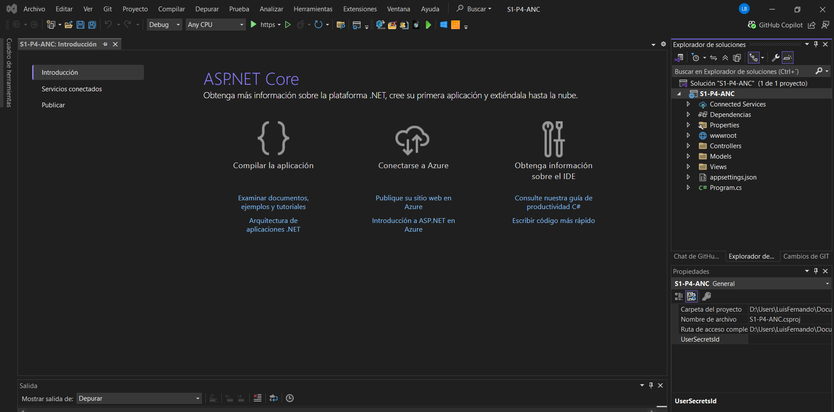
ASP.NET (.NET Core)

Slide 26
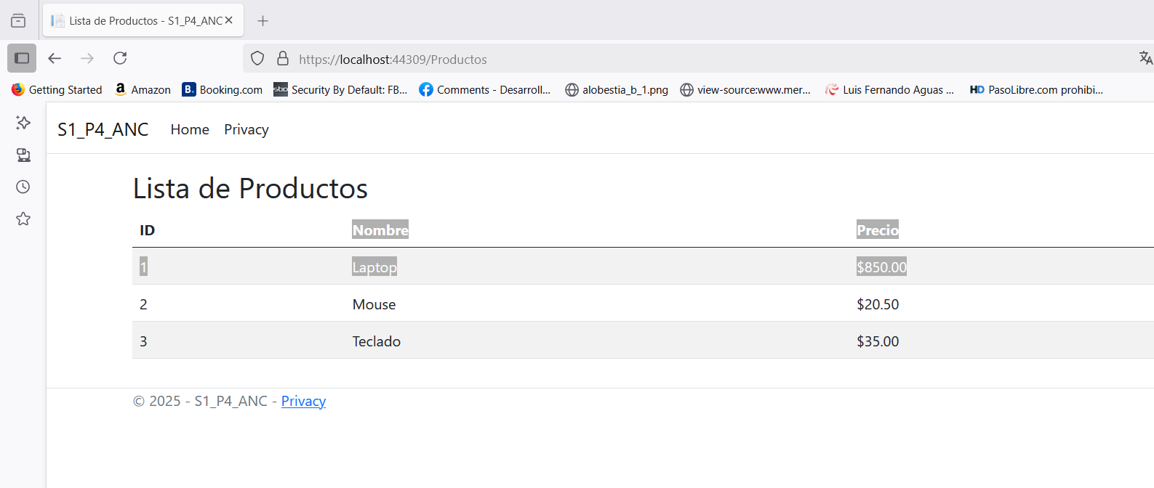
Ejecución https://localhost:xxxx/Productos

Slide 27
Conclusiones
La programación web moderna requiere entender tanto el entorno como la arquitectura MVC.
MVC permite construir aplicaciones escalables, seguras y organizadas.
Pregunta guía para la clase:
¿Por qué creen que la separación entre Modelo, Vista y Controlador es tan importante en proyectos grandes?

Slide 28
Bibliografía
Aguas Bucheli, L. F. (2023a). Dominando la Programación Orientada a Objetos con Java en NetBeans. Our Knowledge Publishing.
Aguas Bucheli, L. F. (2023b). Manos a la Obra: Prácticas de Laboratorio en Estructuras de Datos. Our Knowledge Publishing.
Aguas Bucheli, L. F. (2024b). Estructuras de Datos para Todos: Ejercicios y Teoría con Java. Our Knowledge Publishing.
Aguas Bucheli, L. F. (2025a). Desarrollo Multiplataforma con MAUI.NET: Una guía con Aguaszoft. Our Knowledge Publishing.
Aguas Bucheli, L. F. (2025b). Desarrollo Multiplataforma Aplicado con NET MAUI y Flutter. Our Knowledge Publishing

